Slide 1
Ondermijnende criminaliteit in opslaglocaties

Slide 2
Notes:
Animatie: wat is ondermijning? Als hij op groot scherm staat in presentatiemodus kun je op play klikken

Slide 3
Criminelen hebben panden nodig
Malafide transacties
Witwassen (koop/verkoop)
Dekmantelbedrijf
Malafide exploitatie
Opslag van geld
Opslag van wapens
Opslag van drugs
Productie van drugs
Illegale prostitutie
Mensenhandel
Onderduikadres criminelen

Slide 4
Drugslocatie
Een drugslocatie is een gelegenheid met de mogelijkheden voor:
productie
opslag
handel
dump

Slide 5
Hennepteelt
Steeds meer in handen van georganiseerde criminaliteit
Naar schatting 10.000 tot 30.000 hennepkwekerijen (volgens het Centrum voor Criminaliteitspreventie en Veiligheid)

Slide 6
Hennepteelt - cijfers
Door de politie ontmantelde kwekerijen
2.285 in 2021
2.894 in 2020
4.600 in 2017
Reden daling: capaciteitsgebrek bij politieteams en focus op bestrijding harddrugs en opvolgen van aangiftes

Slide 7
Hennepteelt - locaties
Bedrijventerreinen, schuren of boerderijen op het platteland, zolders, kelders en tuinhuisjes in woonwijken. En in opslaglocaties.
Door heel Nederland.

Slide 8
Hennepteelt - gevolgen
Overlast, denk aan lekkage of stank
Levensgevaarlijke situaties zoals brandgevaar of schade aan de fundering (draagmuur) van een woning.
Verhuurders, woningcorporaties en energiemaatschappijen draaien vaak op voor de schade.

Slide 9
Drugslabs
Synthetische drugs zijn in het laboratorium gemaakte, niet-plantaardige verdovende middelen, zoals amfetamine (speed) en xtc.
Nederland is een grote wereldspeler in de productie van deze soort drugs. De Nederlandse MDMA, de werkzame stof in xtc, staat al jaren bekend om zijn hoge kwaliteit.
Synthetische drugs komen voor in de vorm van vloeistof, pillen of poeder.

Slide 10
Cocaïnewasserijen
Hier wordt geen cocaïne (wel plantaardig) gemaakt,
maar bewerkt.
Cocaïne wordt – voor het smokkelen – vloeibaar verstopt in andere producten, zoals kleding en shampoo.
Vervolgens moet de cocaïne met chemische middelen (aceton, methanol) uit dit materiaal gehaald worden om te kunnen verkopen.
Bij dit proces komen specifieke geuren vrij, bijvoorbeeld de geur van aceton.

Slide 11
Locaties
Industrieterreinen, boerderijen en in afgelegen panden. De geur van een boerderij of fabriek verbloemt de chemische geur van een lab.
Binnen de bebouwde kom, bijvoorbeeld in verlaten schuurtjes, garage- en opslagboxen of vrachtauto’s.

Slide 12
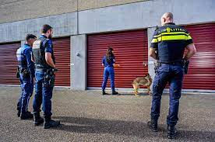
Crimineel gebruik panden
Vastgoed, dus ook opslagcapaciteit, vormt een cruciale schakel in veel criminele processen.

Slide 13
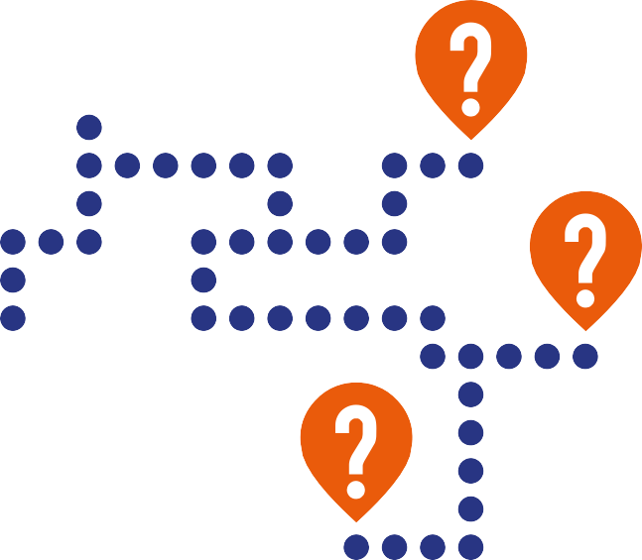
Gradaties facilitatoren onderwereld
Onwetendheid: naar eer en geweten handelende persoon of onderneming die een standaarddienst levert en geen aanleiding ziet om argwaan te krijgen bij een bepaalde opdracht.
Geen vragen stellen: signalen die vragen zouden moeten oproepen worden niet gesteld. Dit kan bijvoorbeeld samenhangen met nonchalance of het niet willen verstoren van de samenwerking met de klant.

Slide 14
Gradaties facilitatoren onderwereld
Doelbewust meewerken: de dienstverlening doet vermoeden dat doelbewust is meegewerkt aan het faciliteren van criminaliteit. Te denken valt aan dienstverleners die zich onder de juiste omstandigheden laten verleiden een oogje dicht te knijpen.
Professionele facilitators: de onderneming of ondernemer is primair bezig een crimineel clientèle te faciliteren, bijvoorbeeld in de zoektocht naar veilige opslag.

Slide 15
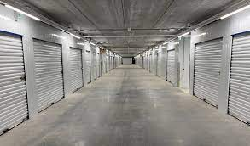
Gebruik panden
Onderzoek WODC:
50.000 panden in Nederland worden tijdelijk of permanent gebruikt voor ondermijnende criminaliteit.
Panden worden voor 6 functies gebruikt:
Produceren van illegale goederen
Handel in illegale goederen
Aanbieden van illegale diensten
Witwassen
Opslaan van illegale goederen
Schuilplaats

Slide 16
Crime flirt

Slide 17
Criminelen zijn meester in het flirten
Gaan strategisch te werk
Ze proberen je onbewust te verleiden
Ze nemen de tijd en slaan niet direct toe

Slide 18
Verleidingsfasen
Vertrouwen
Interesse
Klik
Pauze
Actie

Slide 19
Vragen?

